Slide 1
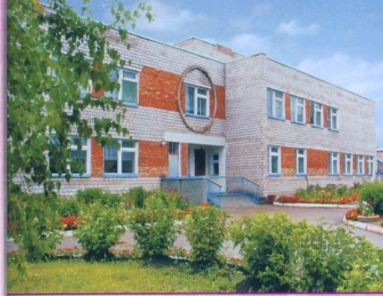
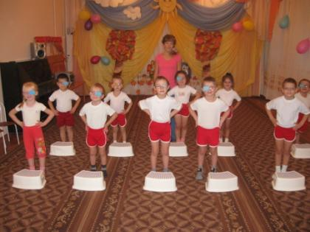
Физкультурно – оздоровительная работа с детьми с нарушениями зрения.

Slide 2
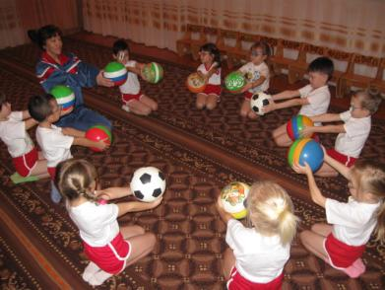
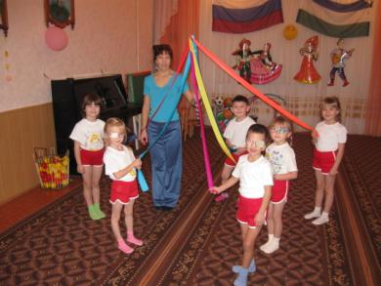
Больше всего на свете ребенок хочет двигаться, для него движение — есть способ познания мира. Значит, чем точнее и четче будут детские движения, тем глубже и осмысленнее знакомство ребенка с миром. Дети с нарушением зрения характеризуются меньшей подвижностью, по сравнению с нормально видящими сверстниками; нечеткостью координации движений; снижением темпа их выполнения, ловкости, ритмичности. Эти дети испытывают трудности при ориентировке в пространстве, выполнении упражнений на равновесие. У дошкольников с нарушением зрения осложнено формирование понятий об основных движениях, что снижает двигательную активность, сдерживает развитие естественных потребностей.

Slide 3
Опыт работы показывает, что в процессе выполнения специальных упражнений и заданий можно развить у детей координацию, ритм и точность движений. В процессе занятий следует следить за тем, чтобы положение головы и корпуса было прямым, размах рук свободным, с должной амплитудой. Основные задачи физического воспитания дошкольников с нарушением зрения: - охрана и укрепление здоровья, совершенствование функций организма; - полноценное физическое развитие; - воспитание интереса к различным двигательным действиям; - формирование нравственных и личностных качеств; - обеспечение своевременной подготовки детей к школе. Наряду с общими задачами физического воспитания детей с нарушениями зрения решаются специальные задачи с учетом познавательной деятельности и предшествующего двигательного опыта: - повышение двигательной активности детей путем создания специальных условий, позволяющих преодолевать скованность, ограниченность движений; - формирование жизненно необходимых двигательных умений и навыков на основе деятельности сохранных анализаторов; - коррекция и компенсация недостатков физического развития; - воспитание положительной мотивации к самостоятельной двигательной деятельности, преодоление неуверенности в своих силах, коммуникативных свойств личности.

Slide 4
Специальные разделы работы по физическому воспитанию детей с нарушением зрения включают: • Развитие навыков пространственной ориентации - ориентировка на себе (знание частей тела); - ориентировка в физкультурном зале и на спортивной площадке (знакомство с залом, оборудованием и их назначением, условиями безопасного передвижения); - определение направления (повороты, перемещения); - ориентировка с помощью слухового и тактильно-двигательного анализаторов. • Коррекция вторичных нарушений исправление нарушений осанки, плоскостопия; коррекция скованности, ограниченности и недостаточности движений. Формирование мотивации движений - положительного интереса к двигательной деятельности. Развитие элементарных зрительных функций - прослеживающие функции глаза; - глазомера; - гимнастика для снятия зрительного утомления. Для проведения физкультурно-оздоровительной работы с детьми с нарушением зрения должны быть созданы условия: - физкультурный, желательно и тренажерный залы; - специальный инвентарь, пособия, предметы для коррекции преодоления движений и вторичных отклонений; - рациональное размещение оборудования; - освещение всей площадки зала и оборудования; - спортивная форма и обувь; - личная гигиена (чистые очки, прочность окклюдора, специальные приспособления для держания очков); - гигиена окружающей среды; - офтальмо-гигиенический контроль за физическим воспитанием.

Slide 5
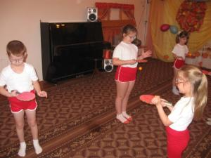
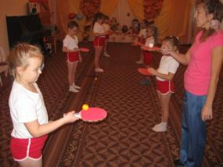
При организации двигательной активности детей с нарушением зрения всегда следует помнить о рекомендациях врача-офтальмолога, диагнозе, зрительной нагрузке, чтобы не вызвать негативных последствий от перегрузок на зрение или неправильно подобранных упражнений. Успех занятий физической культурой в большой мере зависит от оборудования и пособий, а также от форм, методов, приемов индивидуального подхода к детям. Для занятий с детьми с нарушением зрения используется наряду с традиционным, нестандартное оборудование. Эти пособия вносят в каждое занятие элемент необычности, вызывают интерес детей, желание поиграть с ними. Использование этого оборудования увеличивает количество упражнений для разных групп мышц, а также позволяет применять дифференцированный метод работы с детьми, имеющими различные зрительные нарушения, подготовить их к выполнению других, более сложных движений, упражнений, заданий.

Slide 6
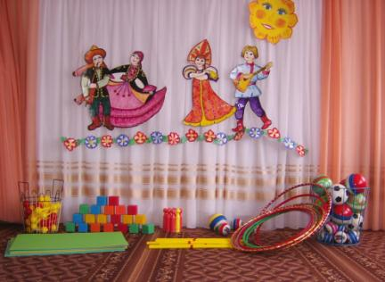
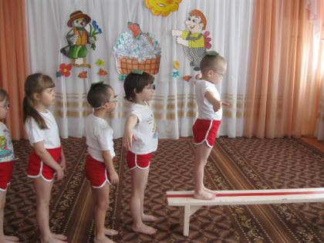
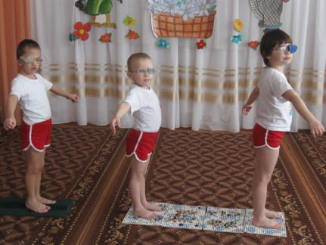
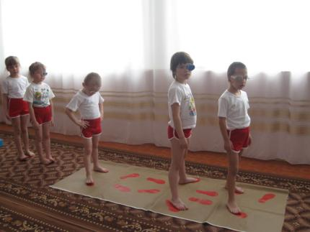

Slide 7
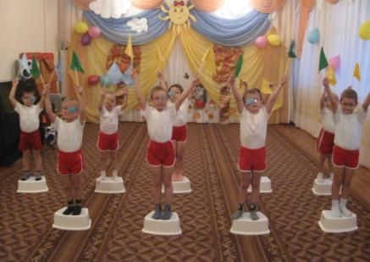
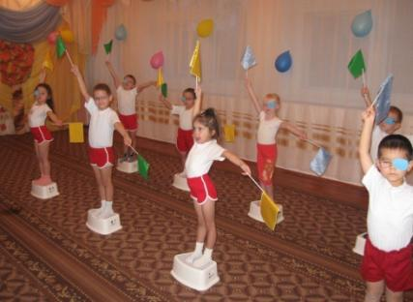
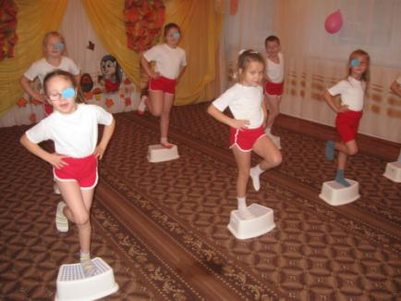
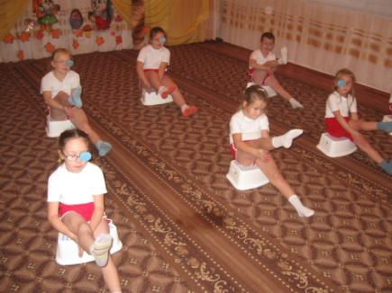

Slide 8
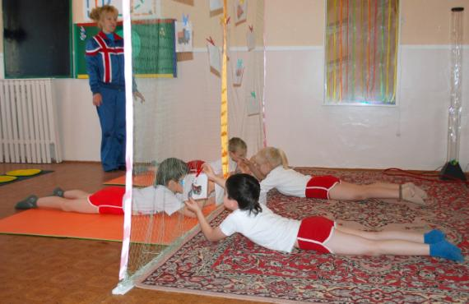
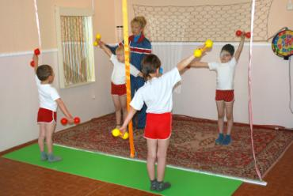
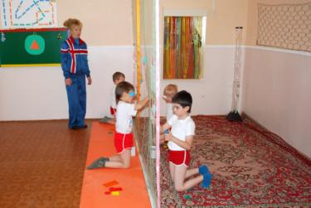
Физкультурное занятие с использованием нестандартного многофункционального оборудования – сетки с карточками.

Slide 9
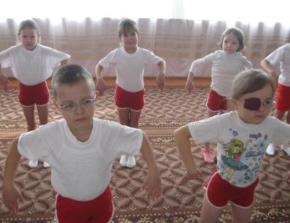
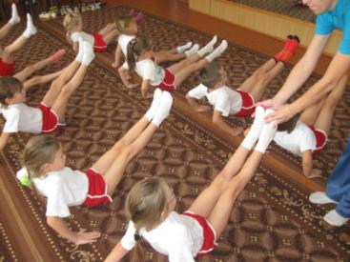
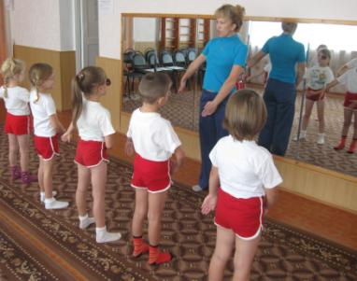
Энергетическая гимнастика

Slide 10
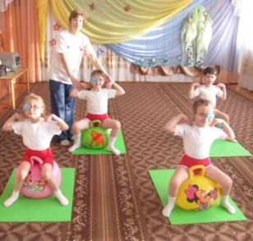
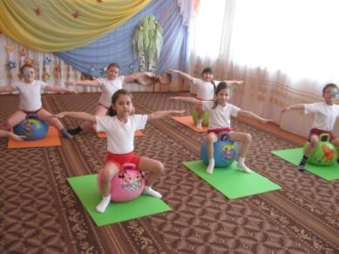
Занятия с использованием фитбол - гимнастики

Slide 11
